Slide 1
LIVE(RO) 2 – SUD: Program regional de prevenire, screening și diagnostic al pacienților cu boli hepatice cronice secundare infecțiilor virale cu virusuri hepatitice B/D și C POCU/755/4/9/136208

Slide 2
Proiect cofinanţat prin Fondul Social European, Programul Operaţional Capital Uman 2014-2020
Axa prioritară 4: Incluziunea socială şi combaterea sărăciei
Operaţiunea: Creșterea accesului la servicii accesibile, durabile și de înaltă calitate, inclusiv asistență medicală și servicii sociale de interes general
Contract de finanțare nr: POCU/755/4/9/136208
Beneficiar: INSTITUTUL CLINIC FUNDENI BUCUREȘTI

Slide 3
PARTENERIAT
LIDER DE PARTENERIAT:
Institutul Clinic Fundeni
PARTENER:
Asociația Română Anti-Sida

Slide 4
Durata de implementare proiect:
41 de luni, august 2020 - noiembrie 2023
Valoarea totală proiect:
52.430.887,78 lei
Finanţare nerambursabilă:
51.695.072,29 (98,5966 % din valoarea eligibila aprobată)
Contribuție proprie:
735.815,49 lei (1,4034 % din valoarea eligibilă aprobată)

Slide 5
OBIECTIVUL GENERAL al proiectului este furnizarea de servicii medicale de prevenire, depistare precoce (screening), diagnostic și directionare către tratament al pacienților cu boli hepatice cronice secundare infecțiilor virale cu virusuri hepatitice B/D și C din regiunile de dezvoltare Sud Muntenia și Sud-Vest Oltenia.
În paralel se desfășoară un proiect similar “LIVE(RO)2 – EST” dedicat regiunilor de dezvoltare Nord – Est și Sud – Est.

Slide 6
OBIECTIVE SPECIFICE
1. Inițerea și desfășurarea unui program multi-regional (Sud Muntenia și Sud-Vest Oltenia) de screening prin crearea rețelei locale de specialiști implicați în screening, identificarea, mobilizarea și testarea rapidă a minim 120.000 de pacienți.
2. Oganizarea unor acțiuni medicale standardizate pentru diagnosticul de certitudine, stadializarea și trimiterea pacienților confirmați cu infecții cronice cu virusuri hepatitice B/D și C către centrele de tratament conform protocoalelor CNAS
3. Înființarea și organizarea Centrelor de Prevenție, depistare precoce, diagnostic și directionare către tratament al pacienților cu virusuri hepatitice B/ D și C în regiunile de dezvoltare Sud Muntenia și Sud-Vest Oltenia

Slide 7
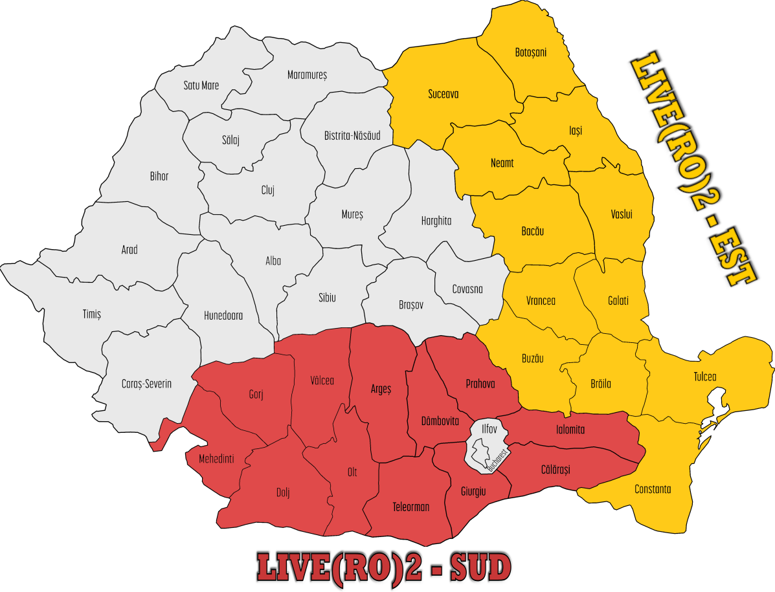

Slide 8
GRUPUL ȚINTĂ
al proiectului este constituit din 120.000 persoane beneficiare de programe de screening, dintre care:
72.000 persoane aparținând grupurilor vulnerabile
36.000 persoane din zona rurală

Slide 9
CONDIȚII ELIGIBILITATE GRUP ȚINTĂ:
DOMICILIU
Județul Argeș
Județul Călărași
Județul Dâmbovița
Județul Giurgiu
Județul Ialomița
Județul Prahova
Județul Teleorman
Județul Dolj
Județul Gorj
Județul Mehedinți
Județul Olt
Județul Vâlcea
VÂRSTA peste 18 ani
Următoarele categorii sunt excluse, deoarece beneficiază de screening dedicat, distinct de proiect: persoane gravide și persoane lipsite de libertate

Slide 10
CATEGORII GRUPURI VULNERABILE (relevante pentru grupul țintă):
persoane sărace
persoane cu dizabilități
persoane neasigurate
persoane fără adăpost
persoane de etnie romă
persoane care nu au documente de identitate
persoane din familii monoparentale,
persoane care suferă de dependență de alcool, droguri și alte substanțe toxice
persoane victime ale violenței domestice
persoane victime ale traficului de ființe umane

Slide 11
ACTIVITĂȚI PROIECT
A1. Furnizarea serviciilor de sănătate orientate către prevenire, depistare precoce (screening), diagnostic și direcționare către tratament al pacienților cu boli hepatice cronice secundare infecțiilor virale cu virusuri hepatitice B/D și C
A2. Activități de informare, educare, conștientizare a grupului țintă privind screeningul în cazul bolilor hepatice cronice secundare infecțiilor virale cu virusuri hepatitice B/ D și C
A3. Activitatea de prelucrare a datelor cu caracter personal
A4. Managementul proiectului

Slide 12
INDICATORI PROIECT
2.400 persoane cu trimitere la specialist după ce au beneficiat de serviciul preventiv/ diagnosticare precoce
720 persoane din zona rurală cu trimitere la specialist după ce au beneficiat de serviciul preventiv/diagnosticare precoce
120.000 persoane care au beneficiat de servicii medicale de preventie/ diagnosticare precoce
72.000 persoane din categoriile de grupuri vulnerabile care au beneficiat de servicii medicale de preventie/ diagnosticare precoce
36.000 persoane din zona rurală care au beneficiat de servicii medicale de preventie/ diagnosticare precoce

Slide 13
MĂSURI DE IDENTIFICARE/ MOBILIZARE GRUP ȚINTĂ ȘI ACORDARE DE SPRIJIN
Identificarea și mobilizarea grupului țintă va fi transparentă și nediscriminatorie cu respectarea principiului egalității de șanse indiferent de vârstă, gen, rasă, origine etnică,origine socială, persoane dezavantajate.
Procedura de selecție a membrilor grupului țintă va fi promovată la nivelul cabinetelor de medicină de familie selectate din regiunile vizate și aflate în contract cu Casa Națională de Asigurări de Sănătate.

Slide 14
TESTAREA PENTRU DEPISTAREA INFECȚIEI CU VIRUSURI HEPATITICE B/ D ȘI C
Cui ii este adresată testarea pentru infecția cu VHB/D și VHC?
unui grup țintă de 120.000 persoane (cu excepția persoanelor gravide și/ sau persoane lipsite de libertate) cu vârsta peste 18 și domiciliul în regiunile de dezvoltare Sud Muntenia și Sud-Vest Oltenia

Slide 15
TESTAREA PENTRU DEPISTAREA INFECȚIEI CU VIRUSURI HEPATITICE B/ D ȘI C
Cum testăm pentru infecția cronică cu VHB/D și VHC?
folosind teste rapide de diagnostic – RDT (rapid diagnostic test) conform ghidurilor de screening internaționale

Slide 16
TESTAREA PENTRU DEPISTAREA INFECȚIEI CU VIRUSURI HEPATITICE B/ D ȘI C
Cine sunt furnizorii de servicii de testare?
furnizorul de prim contact este medicul de familie
caravana mobilă cu personal medical specializat

Slide 17
DERULAREA SCREENINGULUI LA NIVEL REGIONAL ÎN VEDEREA DEPISTĂRII PACIENȚILOR POZITIVI ȘI TRIMITERII CĂTRE CENTRELE DE PREVENȚIE
Pacienții identificați pozitivi B/C la investigarea cu teste rapide vor fi directionați, beneficiind de servicii de suport, către centrele de prevenție urmând a fi preluați de echipele medicale de specialitate (gastroenterologie) pentru stadializare și trimitere către tratament.
Datele pacientilor testați vor fi înregistrate în sistemul electronic de evidență al screeningului (S.E.E.S.).

Slide 18
CENTRE DE PREVENȚIE
CCP - Centrul Coordonator de Prevenție
CPPM - Centrul Pilot Prevenție Muntenia (sub autoritatea IC Fundeni)
CPPO - Centrul Pilot Prevenție Oltenia (sub autoritatea IC Fundeni)
CSP - Centrul Suport Prevenție Sud (sub autoritatea IC Fundeni)

Slide 19
ACTIUNI ȘI ARII STRATEGICE DE INTERVENȚIE PENTRU CENTRELE DE PREVENȚIE
implicarea în conținutul și promovarea acțiunilor de educare/conștientizare pentru grupurile vulnerabile în scopul vaccinării pentru prevenirea hepatitei virale
detectarea timpurie și desfășurarea de acțiuni pentru stoparea transmiterii hepatitei B/C/D
asigurarea accesului și realizarea procedurilor medicale de diagnostic de certitudine și stadializare a bolii pentru persoanele depistate pozitiv și trimiterea acestora către serviciile de îngrijire și tratament recomandate

Slide 20
ACTIVITĂȚI DE INFORMARE, EDUCARE, CONȘTIENTIZARE A GRUPULUI ȚINTĂ
Se va urmări facilitarea accesului la informații esențiale privind prevenția, riscurile implicate de infecția cu hepatite virale B/C/D și beneficiile conformării voluntare pentru screening al populației din regiunile vizate (Sud-Muntenia și Sud-Vest Oltenia), diagnostic și tratament.
În cadrul proiectului se vor organiza campanii locale județene de informare, educare, conștientizare a grupului țintă privind screeningul în cazul bolilor hepatice cronice secundare infecțiilor virale cu virusuri hepatitice B/D și C.

Slide 21
REZULTATE ALE PROIECTULUI
Plan de achizitii al proiectului realizat si actualizat periodic
Proceduri de achizitie derulate si finalizare cu respectarea prevederilor legale aplicabile
Contacte cu furnizori/prestatori de servicii
Produse/servicii/lucrari receptionate conform prevederilor contractuale
Contractarea lucratori identificare si raportare grup tinta
Actiuni la nivel judetean pentru mobilizarea si identificarea pacientilor
120.000 formulare de inregistrare a pacientilor in actiunile de screening
120.000 formulare de consimtamant liber exprimat al pacientilor
120.000 pacienti inregistrati in sistemul electronic de evidenta al screening-ului (SEES)

Slide 22
REZULTATE ALE PROIECTULUI
Procedura de screening in acord cu protocoalele in vigoare si strategia de testare
Medici de familie din regiunea Sud Muntenia integrati in screeening
Medici de familie din regiunea Sud-Vest Oltenia integrati in screeening
120.000 teste rapide hepatita B realizate
120.000 teste rapide hepatita C realizate
120.000 pacienti beneficiari de consultatie preventiva
120.000 pacienti beneficiari de consultatie efectuare procedura de testare
120.000 pacienti beneficiari de consultatie post efectuare procedura de testare
72.000 pacienti din grupuri vulnerabile beneficiari de consultatie preventiva

Slide 23
REZULTATE ALE PROIECTULUI
72.000 pacienti din grupuri vulnerabile beneficiari de consultatie efectuare procedura de testare
72.000 pacienti din grupuri vulnerabile beneficiari de consultatie post efectuare procedura de testare
72.000 pacienti din grupuri vulnerabile inregistrati in sistemul electronic de evidenta al screening-ului (SEES)
Procedura de pentru diagnostic de certitudine si stadializare in acord cu protocoalele in vigoare si strategia de testare
2.400 pacienti beneficiari de investigatie pentru stadializare (infectie cronica B/ C/ B si C/ B si D)
2.400 consultaþii de specialitate (Gastroenterologie sau Boli Infecþioase)
2.400 investigatii cu fibroscan in vederea stadializarii
2.400 recomandari pentru tratament conform protocoalelor CNAS

Slide 24
REZULTATE ALE PROIECTULUI
Infiintarea Centrului Coordonator de preventie – IC Fundeni
Infiintarea Centrului pilot de preventie- Muntenia
Infiintarea Centrului pilot de preventie – Oltenia
Infiintarea Centrului suport de preventie Sud
Contractarea expertilor pentru functionarea centelor de preventie
Achizii de echipamente si mobilier pentru dotarea centrelor de preventie
Achizii de consumabile necesare functionarii centrelor de preventie
Raport sintetic activitati suport -jud.AG
Raport sintetic activitati suport -jud. CL
Raport sintetic activitati suport -jud.DB
Raport sintetic activitati suport -jud.GR
Raport sintetic activitati suport -jud.IL
Raport sintetic activitati suport -jud.PH
Raport sintetic activitati suport -jud.TR

Slide 25
REZULTATE ALE PROIECTULUI
Raport sintetic activitati suport -jud.DJ
Raport sintetic activitati suport -jud.GJ
Raport sintetic activitati suport -jud.MH
Raport sintetic activitati suport -jud.OT
Raport sintetic activitati suport -jud.VL
Plan local actiuni informare-educare -jud.AG
Plan local actiuni informare-educare -jud. CL
Plan local actiuni informare-educare -jud.DB
Plan local actiuni informare-educare -jud.GR
Plan local actiuni informare-educare -jud.IL
Plan local actiuni informare-educare -jud.PH
Plan local actiuni informare-educare -jud.TR
Plan local actiuni informare-educare -jud.DJ
Plan local actiuni informare-educare -jud.GJ
Plan local actiuni informare-educare -jud.MH

Slide 26
REZULTATE ALE PROIECTULUI
Plan local actiuni informare-educare -jud.OT
Plan local actiuni informare-educare -jud.VL
Contract de Servicii de campanii de publicitate judetene
Contractare Data Protection Executive (responsabil cu protectia datelor cu caracter personal)
Procedura interna privind protectia datelor cu caracter personal
Procedura de notificare a incalcarii securitatii datelor cu caracter personal
Raport privind riscurile de prelucrare a datelor
Rapoarte de evidenta a activitatilor de prelucrare a datelor cu caracter personal
Diseminarea datelor de contact ale persoanei responsabile cu protectia datelor cu caracter personal
Contractare Reporting Data Specialist
Contractarea Senior Data Analyst regiunea Muntenia

Slide 27
REZULTATE ALE PROIECTULUI
Contractarea Senior Data Analyst regiunea Oltenia
Rapoarte tehnice periodice conform Contractului de finantare
Plan de management, elaborat si actualizat pe toata perioada proiectului
Contracte de munca ale expertilor si personalului administrativ
Cereri de prefinantare – depuse
Cereri de plata – depuse
Cereri de rambursare – depuse
Intalniri de proiect finalizate cu minute de sedinte
Acord privind infiintarea si functionarea centrelor de preventie

Slide 28
Program regional de prevenire, screening și diagnostic al pacienților cu boli hepatice cronice secundare infecțiilor virale cu virusuri hepatitice B/D și C

